Slide 1
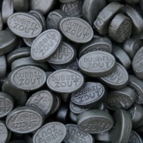
Dubbel zout!

Slide 2
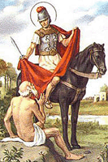
Dubbel zout
Van binnen
Van buiten
‘Wees een heilige, man’

Slide 3
Dubbel zout
Wat doet zout?
Stopt de afbraak
Geeft smaak
Maakt je dorstig

Slide 4
Dubbel zout
Wat doet zout?

Slide 5
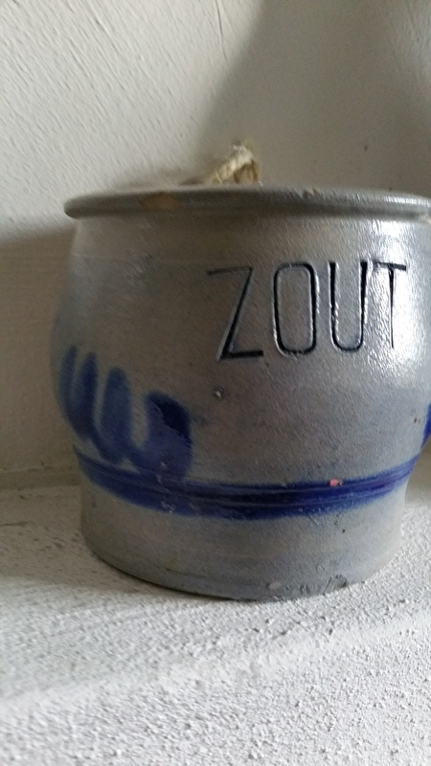
Dubbel zout
Genoeg om te delen

